Slide 1


Тема : Охрана и управление в GSM среда

Slide 2
Системи за технологичен контрол, управление и охрана, внедрени във В и К

Slide 3
ИСТОРИЯ И РАЗВИТИЕ
1. История
Внедряването на охраната по GSM мрежа започна през 2003 г. Бяха разработени и внедрени
обекти за охрана със SMS на база GSM апарат SIEMENS C35.
Впоследствие през 2005 г. по наше искане от фирма „ВИТТЕЛ ПРО” ЕООД – Пловдив бе
разработена Система за охрана на обекти с позвъняване на база GSM модем SIEMENS MC35I и
включени в нея всички МТБ на „В и К” ООД.
През 2008 г. съгласно Решение N 6895/20.08.2008 г. за доставка и оборудване за автономно
управление от НР на една или две ПС бе избрана фирма „ВИТТЕЛ ПРО” ЕООД – Пловдив.
Оттогава започна изграждането на много такива обекти и прехвърлянето на съществуващи
От АСУВ към новата система от служителите на Звено КИП и А.
През следващите години поради ниска надеждност бяха подменени системите за охрана със
SMS на база GSM апарат SIEMENS C35 с такива, базирани на GSM модем SIEMENS MC35I.
2. Развитие на системата към февруари 2013 г.
Към настоящия момент в Системата за охрана и управление по GSM мрежа работят както
следва:
2.1. В охраната по GSM мрежа със SMS – 28 (двадесет и осем) ПС;
2.2. В охраната по GSM мрежа с позвъняване – 52 (петдесет и два) обекта – МТБ, ПС, НР
и НКР;
2.3. В системата за автономно управление от НР(НКР) на една или две ПС – 15 (петнадесет)
НР(НКР) управляват 18 (осемнадесет) ПС.

Slide 4
Специализирана сигнално-охранителна система с позвъняване
Структурата на системата е следната:
Диспечерски център – оборудван с мнемопанел и приемен блок (3 входящи GSM гейтуея) с резервирано захранване;
Контролиран обект – оборудван с охранителна система и GSM оповестителен блок;
Действие на системата:
Контролира се състоянието на до 32 обекта, оборудвани със сигнално-охранителна техника и GSM оповестителен блок. При възникване на събитие обектът известява центъра за характера му. Различават се следните събития: обект в охрана; снета охраната; възникване на аларма на обекта; липса на контролен сигнал.
Чрез липсата на контролен тестов сигнал, постъпващ през определено време от обекта, се контролира функционалността на системата.
При позвъняване от определен номер обектът принудително отговаря с текущия си статус към контролния център. Контролният център приема информация по три независими входни линии с ясно определени функции и приоритети и визуализира моментното състояние на наблюдаваните обекти на мнемопанел. Текущото състояние на обектите се индицира със светодиодни полета, а чрез LCD дисплея се визуализира последователно архива на настъпилите събития и се конфигурира системата. Освен събитията от обектите се контролира наличието на GSM мрежа в центъра, изправността на входящите устройства и целостта на присъединителните кабели.
Системата не изисква определен GSM оператор, и при използване на предплатени карти фактически не изразходва средства в срока на валидност на картите

Slide 5
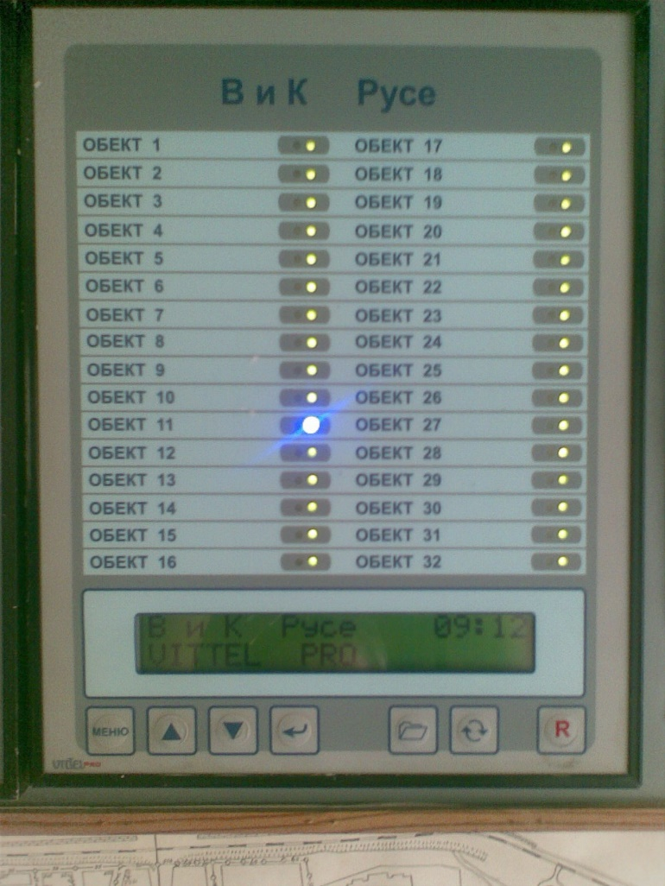
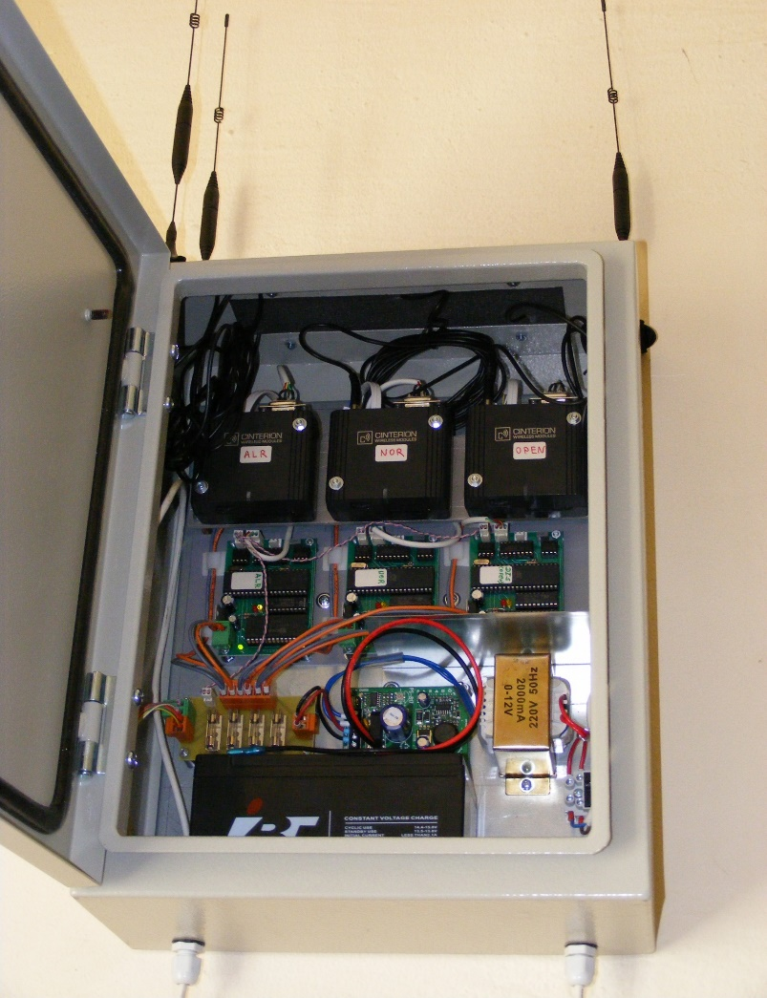
Мнемопанел и приемен GSM блок в ЦДП

Slide 6
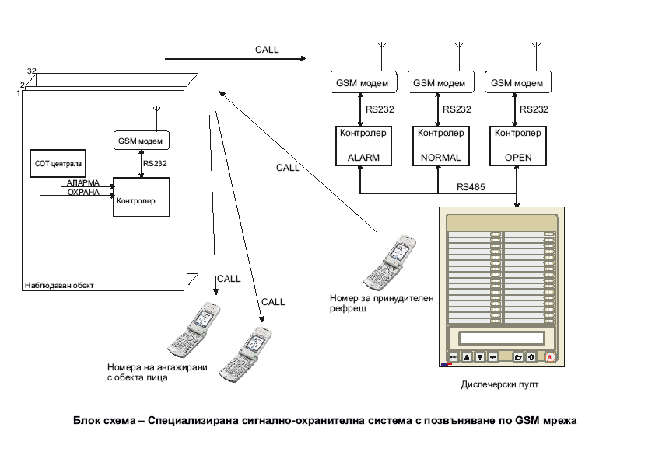

Slide 7
Универсална Система за автономно управление от напорен резервоар на една или две помпени станции на база GSM модеми с възможност за свързване към GSM система за охрана с позвъняване
Общи сведения за системата – състои се от:
- интегриран блок предавател - Предавателят се монтира при напорния резервоар и може да управлява до две помпени станции, свързани с този резервоар.
- интегриран блок приемник - Приемникът се състои от две автономни устройства – едноканален приемник PK02v1ch и GSM дайлер RuViK_004, обединени в общ конструктив.
Кратко описание на блоковете
1. Блок ПРЕДАВАТЕЛ - Състои се от промишлен GSM модем и процесорен блок за управление PUKON_01. Осъществява функциите за връзка с датчиците за ниво в напорния резервоар, като в зависимост от състоянието им звъни на определени номера или изпраща контролни SMS-и към диспечерския център, като по този начин може да управлява до две помпени станции, на които има монтирани приемници. Притежава и два входа за връзка със СОТ централа за включване на обекта към системата за охрана с позвъняване на база GSM модеми.
2. Блок ПРИЕМНИК
2.1. Едноканален приемник PK02v1ch - Състои се от промишлен GSM модем и процесорен блок за управление PK02v1ch. Осъществява функциите за контрол състоянието на модема и управление на релеен изход при получаване на позвъняване от въведен номер, изразяващо се във включване на релето за 2 s и последващо изключване.
2.2. GSM дайлер RuViK_004 - Състои се от промишлен GSM модем и процесорен блок за управление PKSSRUV1. Осъществява функциите за контрол състоянието на модема и управление на релеен изход при получаване на позвъняване от въведен номер, изразяващо се във включване на релето за 2 s и последващо изключване. Притежава два входа за връзка със СОТ централа за включване на обекта към системата за охрана с позвъняване на база GSM модеми.

Slide 8
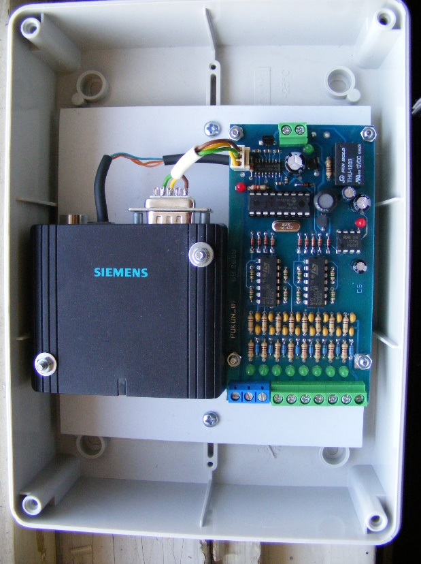
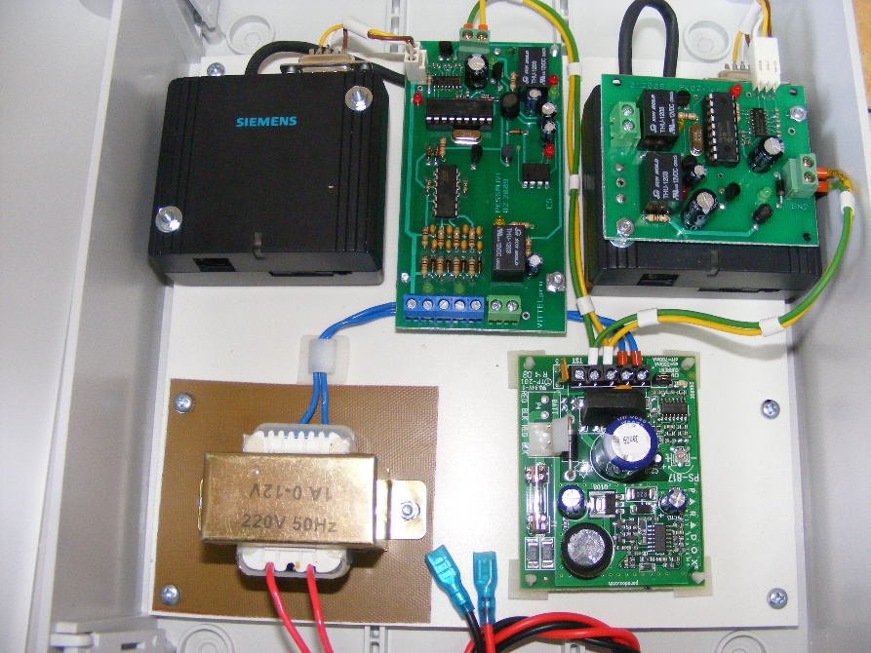
Блок Предавател
Блок Приемник

Slide 9
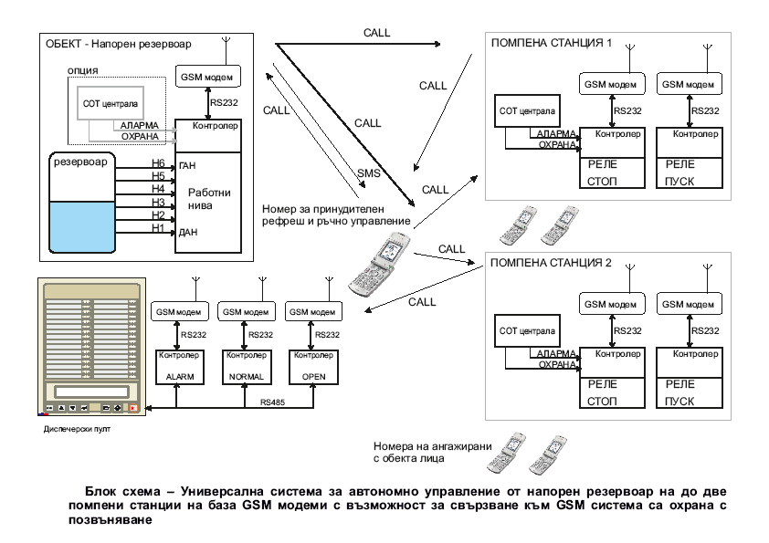

Slide 10
Система за технологичен контрол и охрана по GSM мрежа на база SMS
Структурата на системата е следната:
1. Диспечерски център, оборудван с:
Диспечерски пулт – микропроцесорно устройство, което в комплект с GSM гейтуей осъществява: връзка с до 32 броя наблюдавани обекти; обработката и визуализацията на получените съобщения; архивирането на обобщената информация. Информацията се предава като текстово съобщение, ползвайки предоставената от оператора на GSM – мрежата услуга SMS. Извежда непрекъснато информация по сериен канал за текущото състояние на наблюдаваните обекти – за визуализация с мнемопанел или др. Притежава сериен канал за връзка с персонален компютър, по който може да се изтегли пълния обем на архива, съхраняван в енергонезависимата памет на диспечерския пулт(4 000).
Захранващ блок – захранва компонентите на диспечерския център и благодарение на вградения оловен акумулатор осигурява 24 часова аварийна работа на центъра.
GSM гейтуей – промишлено GSM устройство за изграждане на връзка с GSM мрежата.
Мнемопанел – позволява наблюдението на текущия статус на всички контролирани обекти едновременно.
2. Наблюдаван обект, оборудван с :
Комуникационен блок на база GSM модем, и контролер за връзка с обекта и охранителната система. Входно-изходният микропроцесорен контролер разполага с 8 дискретни входа, като 4 от входовете са резервирани от охранителната система, а останалите са предвидени за контрол на технологични параметри. При промяна на състоянието на кой да е от входовете се формира и изпраща съобщение, съдържащо статуса и на осемте входа. При липса на събития за период повече от предварително уговорен брой часове часове се генерира служебно съобщение. Предвидена е възможност за предаване на информация за статуса при позвъняване от номера, предварително записани в SIM картата на апарата.
Охранителна централа с необходимия набор датчици, сирена и автономно захранване.

Slide 11
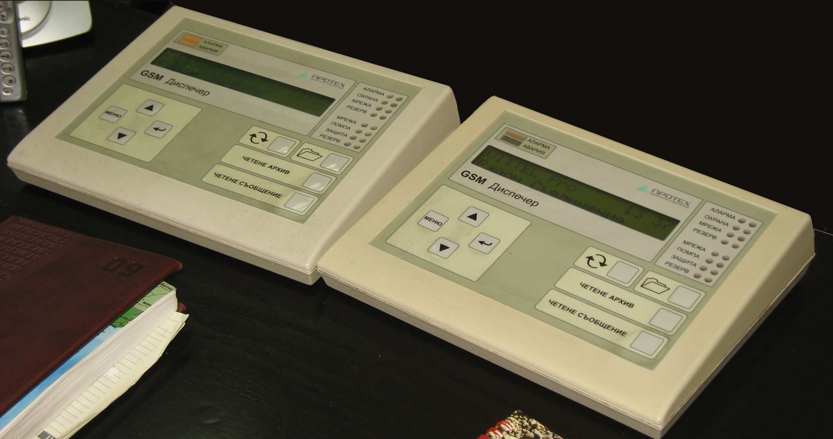
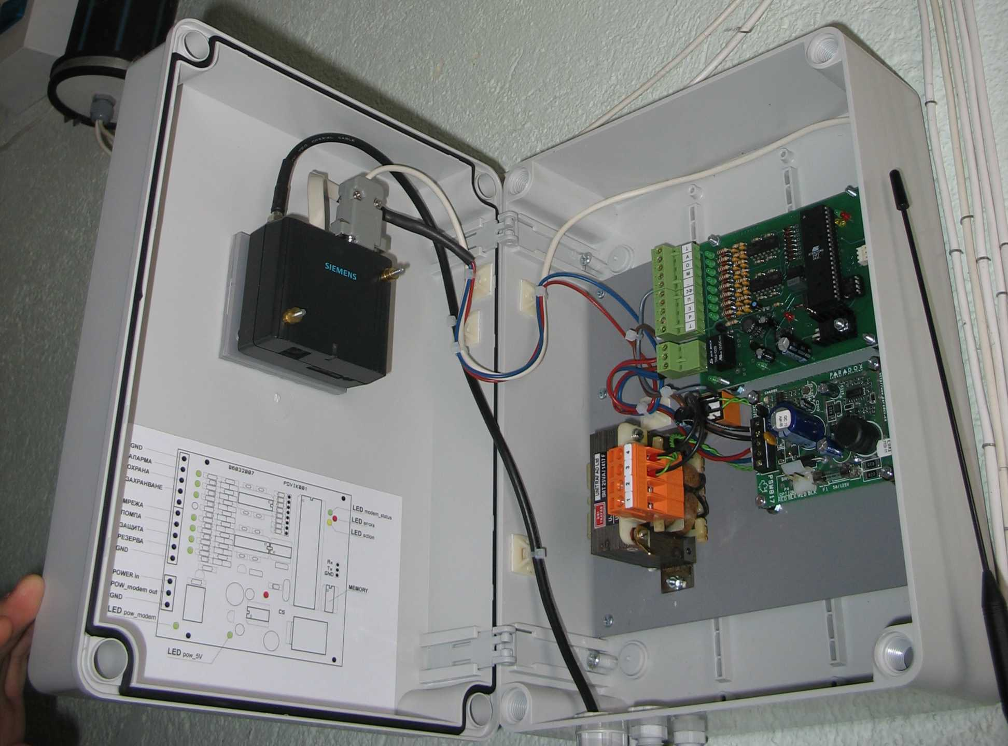
Диспечерски пулт
Комуникационен блок

Slide 12
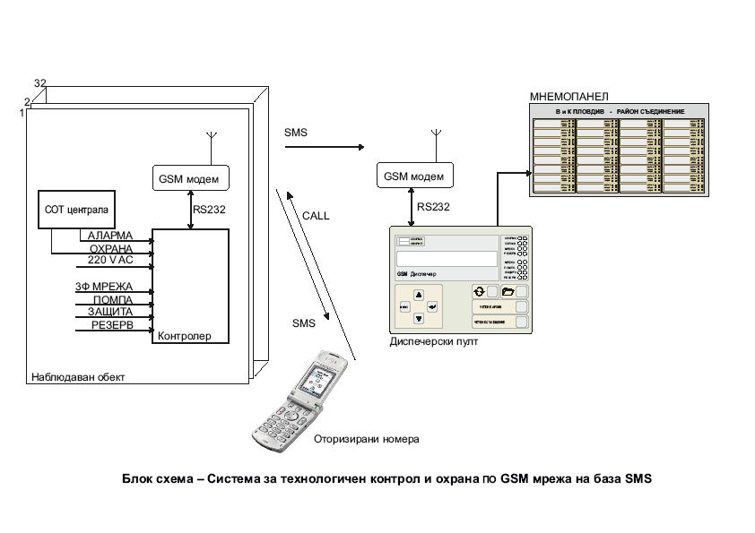

Slide 13
БЛАГОДАРЯ ЗА ВНИМАНИЕТО !

